Slide 1

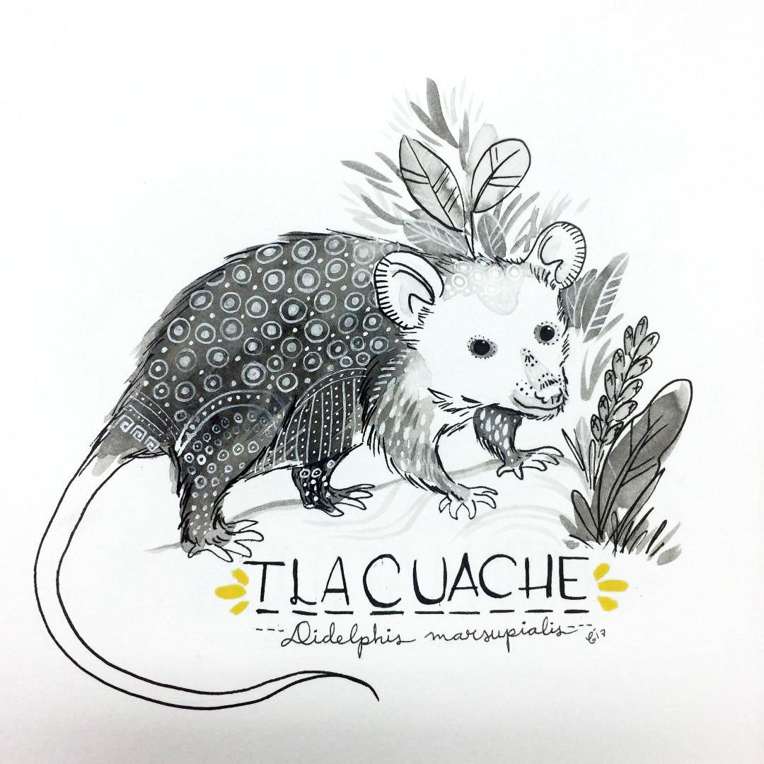
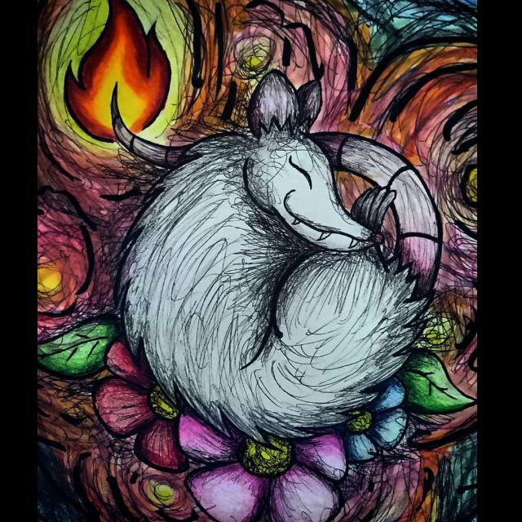




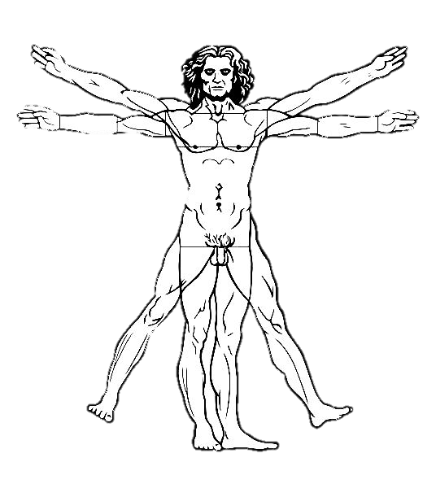
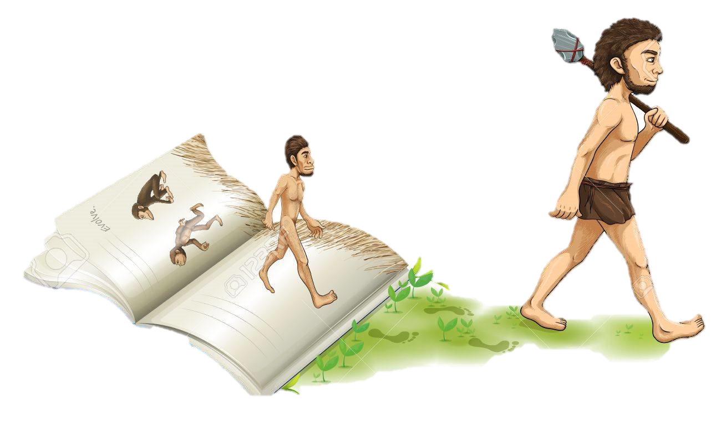

El fuego del tlacuache: una convergencia ciencia-literatura
Proyecto Integrador II
Dr. Mario Miguel Ojeda
Estudiante: Brandon Alberto Pulido Hernández
Tutora: Dra. María Cristina Díaz González
Sede: Xalapa, Veracruz, febrero 2024
Notes:
Mi nombre es Brandon A. Pulido Hdez. Estudiante de la especialización en promoción de la lectura. En esta ocasión les vengo a presentar mi proyecto, el cual lleva por nombre: . Apoyado por mi tutora, la Dra....

Slide 2
Proceso seguido
Definición de las categorías del problema concreto de acuerdo al análisis de los procesos de evaluación del grupo y el entorno
Se estableció un background de las condiciones generales de los estudiantes en condición de rezago educativo
Delimitación y desarrollo del problema concreto de acuerdo a las categorías establecidas
Desarrollo de los objetivos particulares atendiendo a las categorías del problema concreto
Desarrollo del objetivo general englobando los objetivos particulares y las estrategias a utilizar
Formulación de una tabla estableciendo las relaciones entre las categorías del problema concreto, los objetivos particulares, las estrategias a utilizar y evidencias esperadas

Slide 3
Problema concreto
El Instituto Nacional para la Educación de los Adultos (INEA) estima que más de 27 millones de personas, mayores a 15 años, se encuentran en un estado de rezago educativo (estudios de primaria y secundaria inconclusos), y más de 4 millones de estas no saben leer ni escribir (INEA, 2022). El ejercicio práctico del presente proyecto comprende un grupo de intervención de la escuela nocturna Atenógenes Pérez y Soto, ubicada en la zona centro de Xalapa, Veracruz, que atiende personas inmersas en el contexto sociocultural anteriormente descrito: jóvenes que no pudieron cursar sus estudios de secundaria y adultos que trabajan en turnos matutinos pero quieren realizar sus estudios de primaria y secundaria.
En tal entorno se identificó la ausencia de prácticas lectoras y escriturales (1-3 horas de lectura por semana aproximadamente), un marcado desinterés por el ámbito científico así como la incapacidad de discernimiento entre el conocimiento científico, pseudocientífico y no científico, desconocimiento de la relación entre ciencia y sociedad, falta de recursos educativos destinados al aprendizaje de los estudiantes y la conformación de un grupo heterogéneo (diferentes edades, condiciones económicas, socioculturales e intereses) no habituado a convivir juntos.

Slide 4
Objetivos particulares
1. Promover la práctica lectora y escritural en jóvenes y adultos de la escuela nocturna Atenógenes Pérez y Soto a través de textos literarios y científicos y ejercicios de escritura creativa (microrrelatos, desarrollo de personajes, cientipoemas, haikus y scifaikus)
2. Promover el interés por la ciencia por medio del fomento a la lectura y escritura de textos de distinto grado de contenido científico (cómics y novelas de ciencia ficción así como textos de divulgación científica) atendiendo a los temas de interés expuestos por los participantes
3. Impulsar una consciencia crítica y social respecto a la significancia del conocimiento en nuestra sociedad, en particular del conocimiento científico, y la importancia de saber discernir entre éste y las prácticas pseudocientíficas y no científicas. Esto mediante círculos dialógicos en torno a los mitos de Prometeo y del tlacuache y el fuego, así como textos de divulgación de la ciencia y casos en el que se aborden el impacto de los ejercicios pseudocientíficos en la sociedad
4. Concientizar sobre la relación ciencia-sociedad por medio de obras literarias y científicas contextualizadas en un entorno social, histórico y científico mediante ejercicios dialógicos reflexivos y escritos
5. Contrarrestar la carencia de recursos educativos mediante el uso de herramientas tecnológicas, tales como lecturas digitales que permitan llevar a cabo las estrategias diseñadas
6. Fomentar la convivencia y retroalimentación de conocimientos y saberes de parte de los participantes por medio de círculos dialógicos y dinámicas lúdicas

Slide 5
Objetivo general
Coadyuvar a la comprensión de la ciencia, en su estado más sensible y reflexivo, en la población joven y adulta de la escuela nocturna Atenógenes Pérez y Soto, ubicada en Xalapa, Veracruz, utilizando la versatilidad de la lectura como catalizador y conductor de este proceso, a través de textos de distinto grado de contenido científico que sirvan de puente entre los participantes y el ámbito científico, y permitan contextualizar la ciencia con un entorno social reconocible, asimilable y del cual puedan apropiarse. Todo ello por medio de ejercicios de escritura creativa, círculos dialógicos y dinámicas de contextualización lúdicas.

Slide 6
Tabla de relaciones
Categorías | Objetivo particular | Estrategias a utilizar | Evidencias esperadas
Ausencia de prácticas lectoras y escriturales | 1 | Lecturas gratuitas y ejercicios de escritura creativa | Cuestionarios, entrevistas, bitácora de sesiones y registro de escritos
Desinterés por la ciencia | 2 | Lecturas gratuitas, escritura creativa y círculos dialógicos | Cuestionarios, entrevistas, bitácora de sesiones y registro de escritos
Confusión entre ciencia, pseudociencia y no ciencia | 3 | Lecturas gratuitas y círculos dialógicos | Bitácora de sesiones
Desconocimiento de la relación ciencia-sociedad | 4 | Círculos dialógicos y escritura creativa | Bitácora de sesiones y registro de escritos
Carencia de recursos educativos | 5 | Lecturas gratuitas y herramientas digitales | Bitácora de sesiones
Falta de cohesión grupal | 6 | Círculos dialógicos y dinámicas lúdicas | Cuestionarios, entrevistas y bitácoras de sesiones

